Slide 1
COMPARISONS
of adjectives

Slide 2
Comparative-Συγκριτικός
για να συγκρίνουμε 2 πρόσωπα, ζώα ή πράγματα
Τα μονοσύλλαβα και δισύλλαβα επίθετα σχηματίζουν το συγκριτικό με την κατάληξη -er και μετά ακολουθεί than
e.g tall - taller
στα μονοσύλλαβα που τελειώνουν σε -e μπαίνει μόνο -r
e.g nice-nicer

Slide 3
στα μονοσύλλαβα που τελειώνουν σε σύμφωνο-φωνήεν-σύμφωνο διπλασιάζουμε το τελευταίο σύμφωνο και προσθέτουμε -er
e.g big-bigger
στα δισύλλαβα επίθετα που τελειώνουν σε σύμφωνο και -y, διώχνουν το -y και παίρνουν -ier
e.g happy - happier

Slide 4
Τα πολυσύλλαβα επίθετα σχηματίζουν το συγκριτικό με το more
e.g beautiful-more beautiful

Slide 5
SUPERLATIVE-Υπερθετικός
για να συγκρίνουμε ένα πρόσωπο/ζώο/πράγμα με περισσότερα από ένα που ανήκουν στην ίδια ομάδα.
Τα μονοσύλλαβα και δισύλλαβα επίθετα σχηματίζουν το συγκριτικό με την κατάληξη -est . Υπάρχει the μπροστά από το επίθετο.
e.g tall- tallest

Slide 6
στα μονοσύλλαβα που τελειώνουν σε -e μπαίνει μόνο -st
e.g nice-nicest
στα μονοσύλλαβα που τελειώνουν σε σύμφωνο-φωνήεν-σύμφωνο διπλασιάζουμε το τελευταίο σύμφωνο και προσθέτουμε -est
e.g big-biggest

Slide 7
στα δισύλλαβα επίθετα που τελειώνουν σε σύμφωνο και -y, διώχνουν το -y και παίρνουν -iest
e.g happy - happiest
Τα πολυσύλλαβα επίθετα σχηματίζουν το συγκριτικό με το most
e.g beautiful-most beautiful

Slide 8
Σύγκριση ισότητας
Xρησιμοποιουμε (not) as + επιθετο + as
e.g She is not as tall as her sister

Slide 9
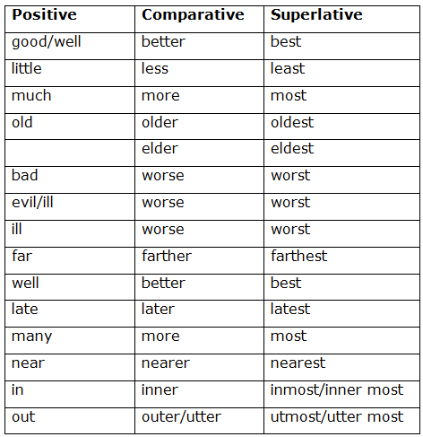
IRREGULAR ADJECTIVES

Slide 10
SPECIAL CASES
Comparative adjectives: using much, a lot, far, etc.
much, a lot, far, even ,a little, a bit + συγκριτικός
-This food is much better than the food we had yesterday. -Alex is far less intelligent than the other kids in the class. -She feels a little more confident now that she’s given her first public performance. -or She feels a bit more confident … (less formal)

Slide 11
Emphasising superlative adjectives
by far +υπερθετικός
-The Beatles were by far the most successful rock band of the 1960s.
-This method is by far the least complicated.

Slide 12
Comparative adjectives: -er and -er, more and more
the + συγκριτικός…...the + συγκριτικός
-The more you eat, the fatter gou get.
-The colder it is, the hungrier I get. (as the weather gets colder, I get hungrier)
-The more generous you are towards others, the more generous they are likely to be towards you.

Slide 13
Comparative adjectives: -er and -er, more and more
συγκριτικός + and + συγκριτικός
-The weather is getting hotter and hotter.
-I’m getting more and more interested in conservation these days.

Slide 14
Less and not as/not so with comparatives
less + επίθετο + tham
not as/so+ επίθετο+ as
-The second method was less complicated than the first one.
-This new laptop is not as fast as my old one.

